Slide 1
Μη Επανδρωμένα Εναέρια Οχήματα
Εφαρμογές: Γεωργία

Slide 2
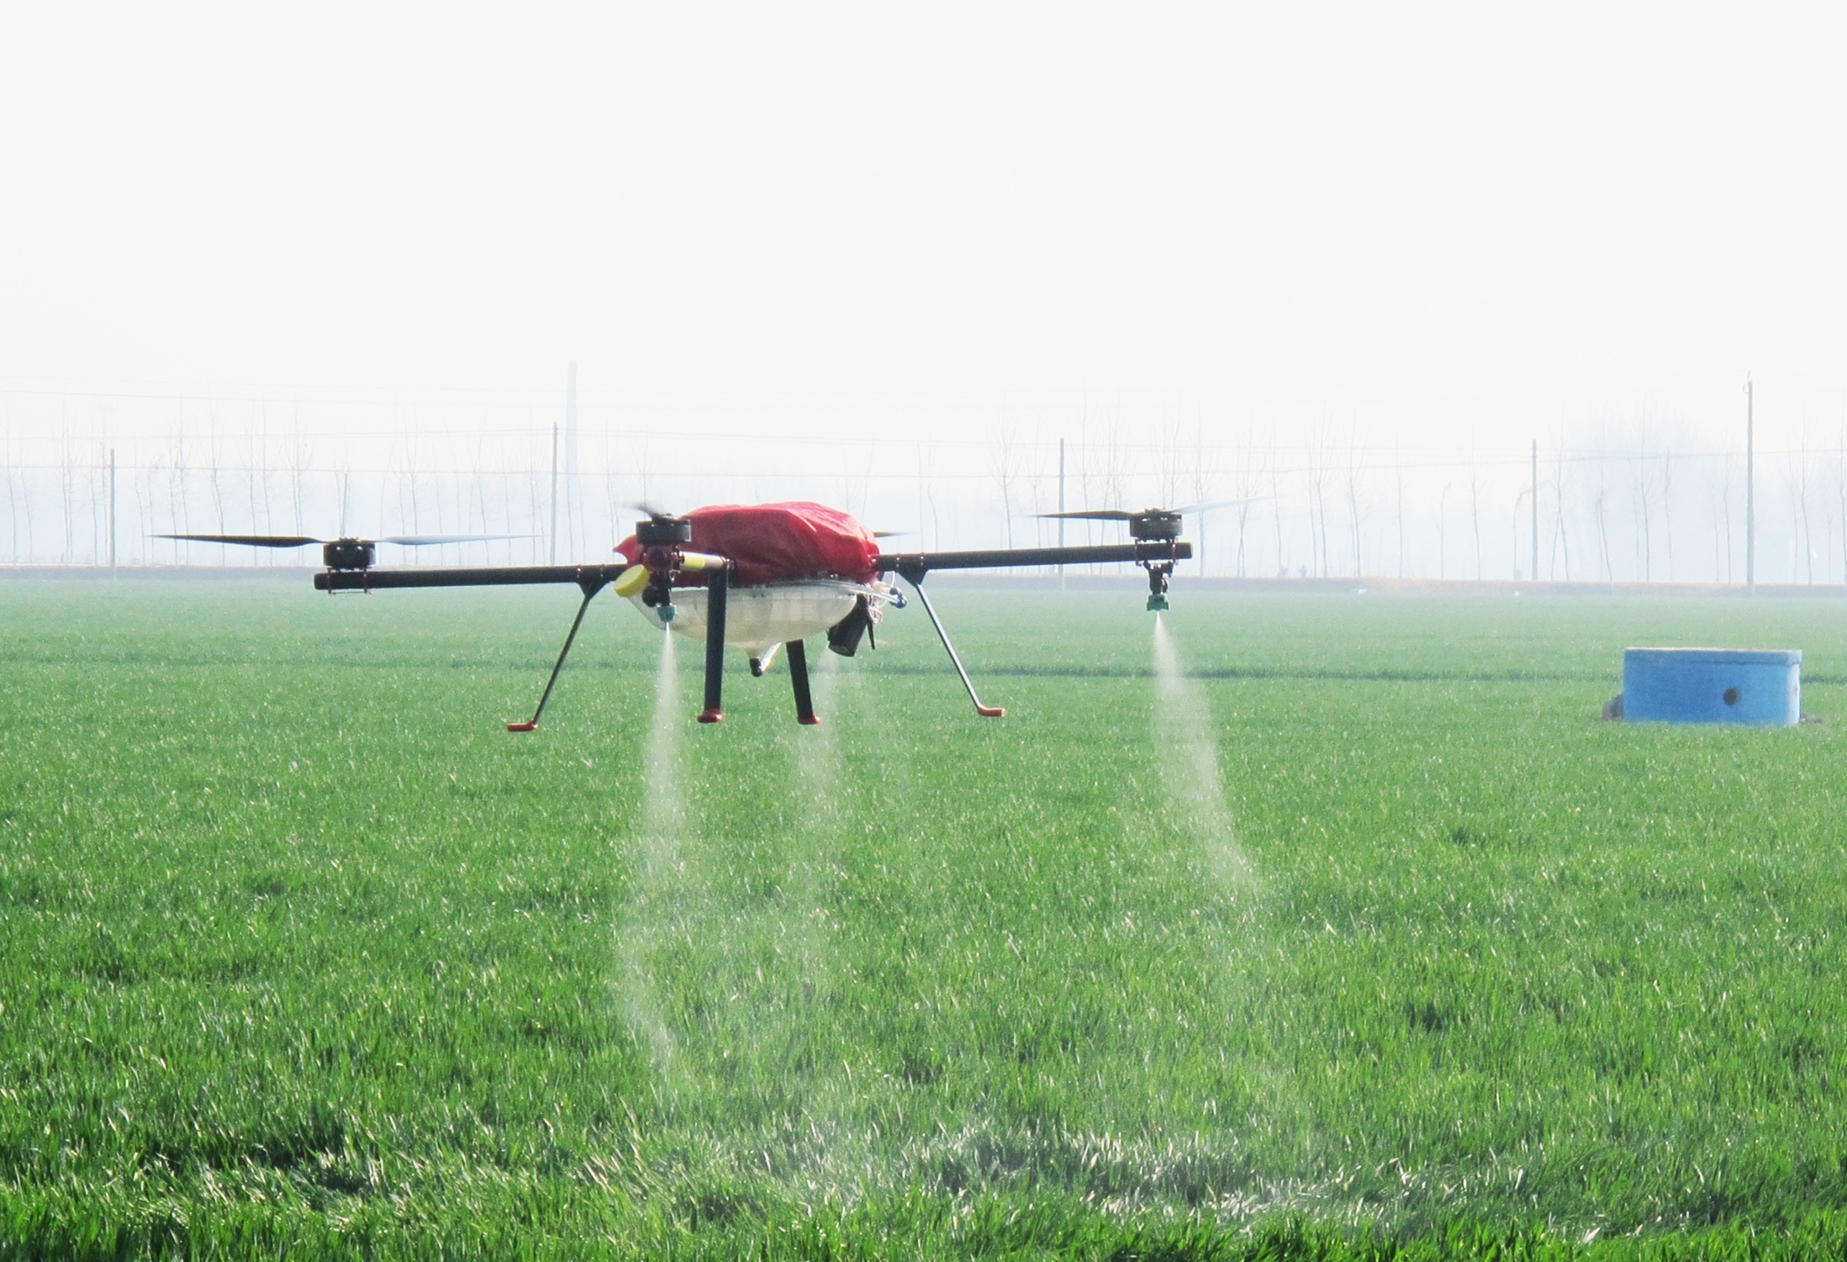
Γεωργία
Οι Ιάπωνες αγρότες χρησιμοποιούν τα μη επανδρωμένα ελικόπτερα R-50 και RMAX της Yamaha για το ράντισμα των καλλιεργειών τους από το 1987.

Slide 3
?
Γεωργία
Ορισμένες γεωργικές πρωτοβουλίες στις Η.Π.Α. χρησιμοποιούν UAV για ψεκασμό καλλιεργειών, καθώς είναι συχνά φθηνότερα από ένα ελικόπτερο πλήρους μεγέθους

Slide 4
?
Γεωργία
Τα UAV αποτελούν πλέον ένα ανεκτίμητο εργαλείο για τους γεωργούς σε άλλες πτυχές της γεωργίας, όπως η παρακολούθηση των ζώων, των καλλιεργειών και των επιπέδων των υδάτων.

Slide 5
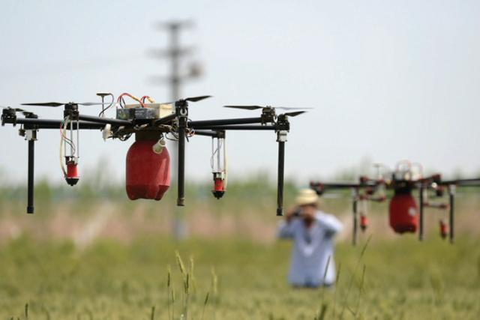
?
Γεωργία
Οι βασικές εφαρμογές στη γεωργία είναι: να εντοπίζονται παράσιτα και επιβλαβείς φυσικοί παράγοντες που συμβαίνουν κάθε χρόνο και επηρεάζουν την απόδοση.

Slide 6
?
Γεωργία
Εξελιγμένα UAVs χρησιμοποιήθηκαν επίσης για τη δημιουργία 3Δ εικόνων τοπογραφίας για το σχεδιασμό μελλοντικών επεκτάσεων και αναβαθμίσεων

Slide 7
?
Προϊόντα για τη θεραπεία παρασίτων / ασθενειών
Καλλιέργεια Λάχανου
Αφαίρεση Παράσιτου: bite cabbage (DELIA BRASSICAE)
Θεραπεία : IMIDAN 50 WP - 0,1 % - spray solution.

Slide 8
?
Προϊόντα για τη θεραπεία παρασίτων / ασθενειών
Κήπος με Βερικοκιές και Ροδακινιές
Αφαίρεση Παράσιτου : ριγέ σκώρος
Θεραπεία : Μείγμα με βάση τα CYPERGUARD, DITHANE, EFORIA and ROVRAL 500.

Slide 9
?
Προϊόντα για τη θεραπεία παρασίτων / ασθενειών
Αμπέλια
Αντιμετώπιση ασθένειας : ερυσίβη, powdery mildew and gray mold of grapes.
Θεραπεία : Μείγμα με βάση τα CURZATE MANOX, TOPSIN and APOLLO.

Slide 10
?
Προϊόντα για τη θεραπεία παρασίτων / ασθενειών
Κήπος με Μηλιές
Αφαίρεση Παράσιτου : σκουλήκι μήλου
Θεραπεία : Μίγμα με εντομοκτόνο Decis Mega 50 EW

Slide 11
?
Προϊόντα για τη θεραπεία παρασίτων / ασθενειών
Κήπος με Μουριές
Αφαίρεση Παράσιτου : Hyphantria cunea
Θεραπεία : Ψεκασμός εντομοκτόνου CALYPSO

Slide 12
?
Γεωργία
Επιπλέον, τα Drones στη γεωργία μπορεί να χρησιμοποιηθούν για τον εντοπισμό: περιοχών έλλειψης υγρασίας, αποψίλωσης και αποκατάστασης της γης.

